Slide 1





Slide 2
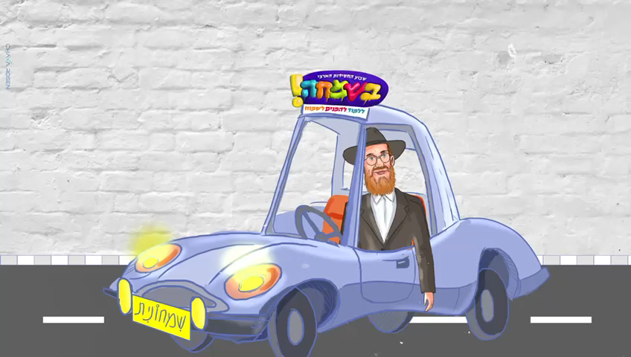

Slide 3

נגאלים בשמחה

Slide 4

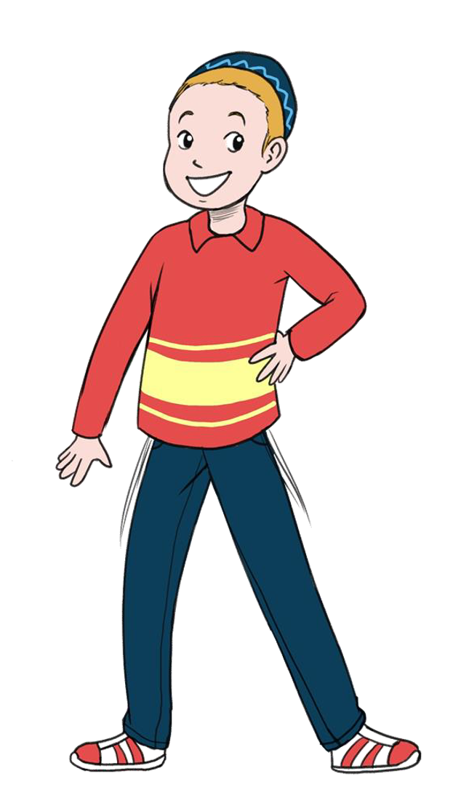
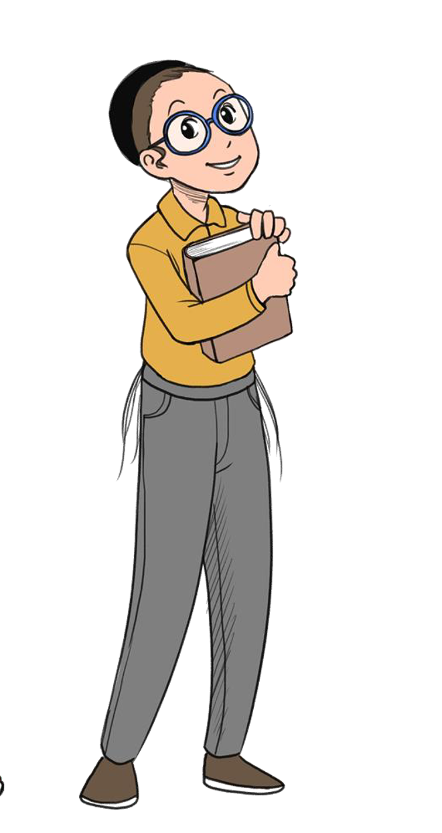

משיח...
כמה אנחנו מחכים לו! מה לא עשינו בשביל שתבוא הגאולה? אני באמת לא יודע...
נכון, הוספנו בצדקה – "גדולה צדקה שמקרבת את הגאולה!"

Slide 5
וקבענו לימוד ענייני גאולה ומשיח.
הוספנו גם באהבת ישראל – שהרי: "גדולה צדקה שמקרבת את הגאולה".

Slide 6
אז למה משיח עוד לא הגיע? אוף...
יש עוד משהו שאנחנו יכולים לעשות בשביל זה?
שאלה טובה, אולי החברים בכיתה יוכלו לעזור לנו למצוא את התשובה?

Slide 7
דיון
איזה עוד פעולה – מקרבת את הגאולה?

Slide 8
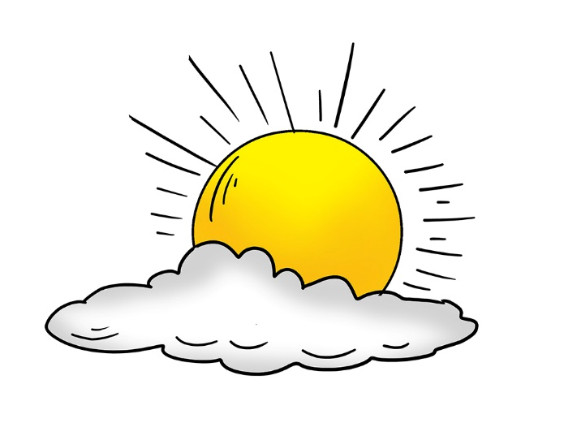

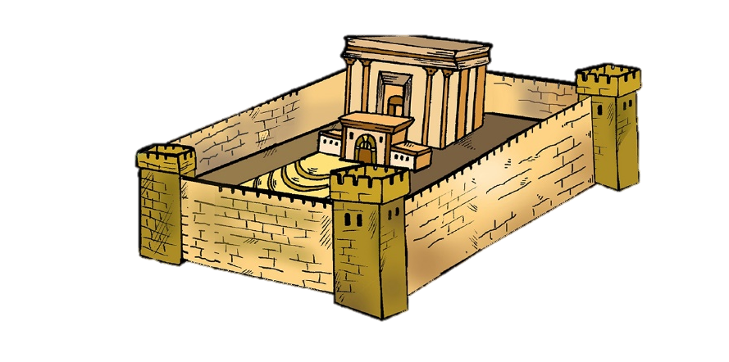
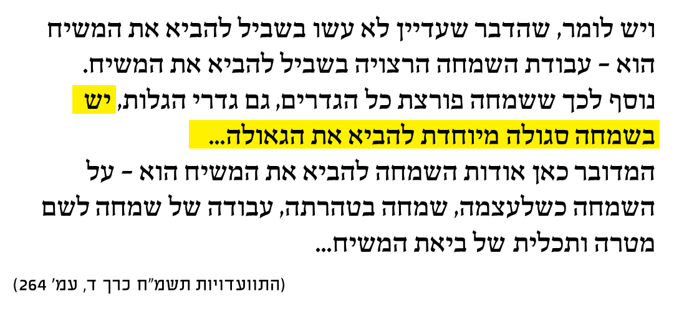
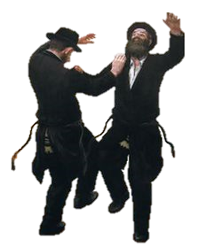
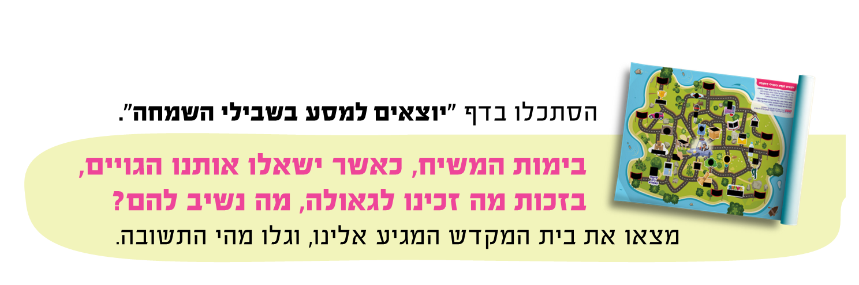

Slide 9

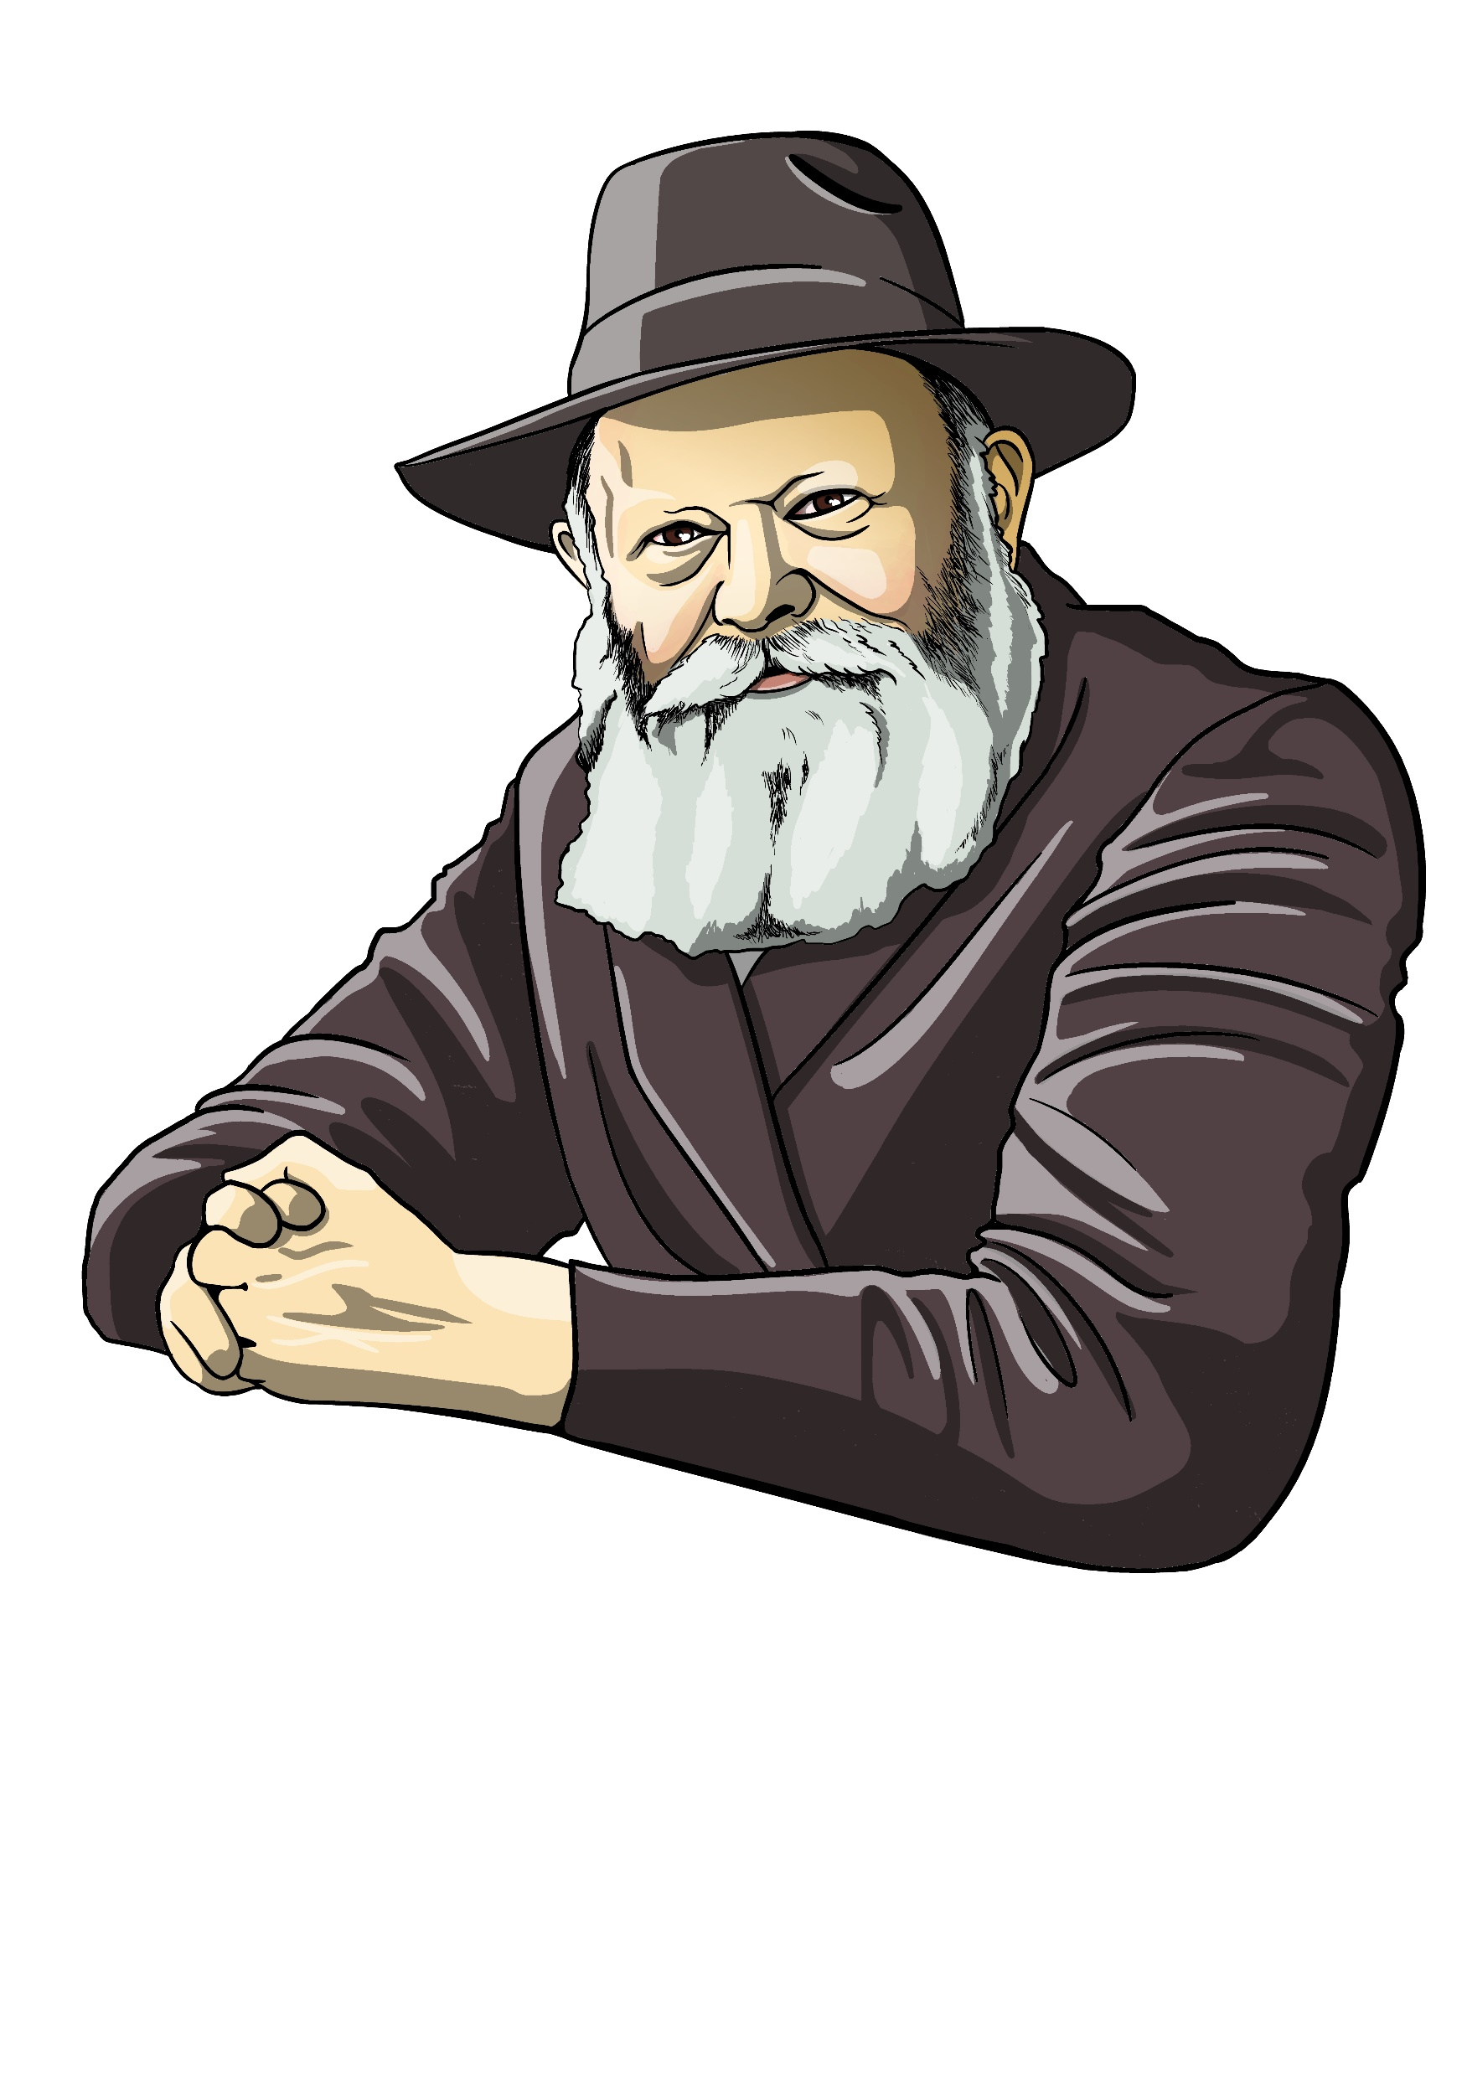
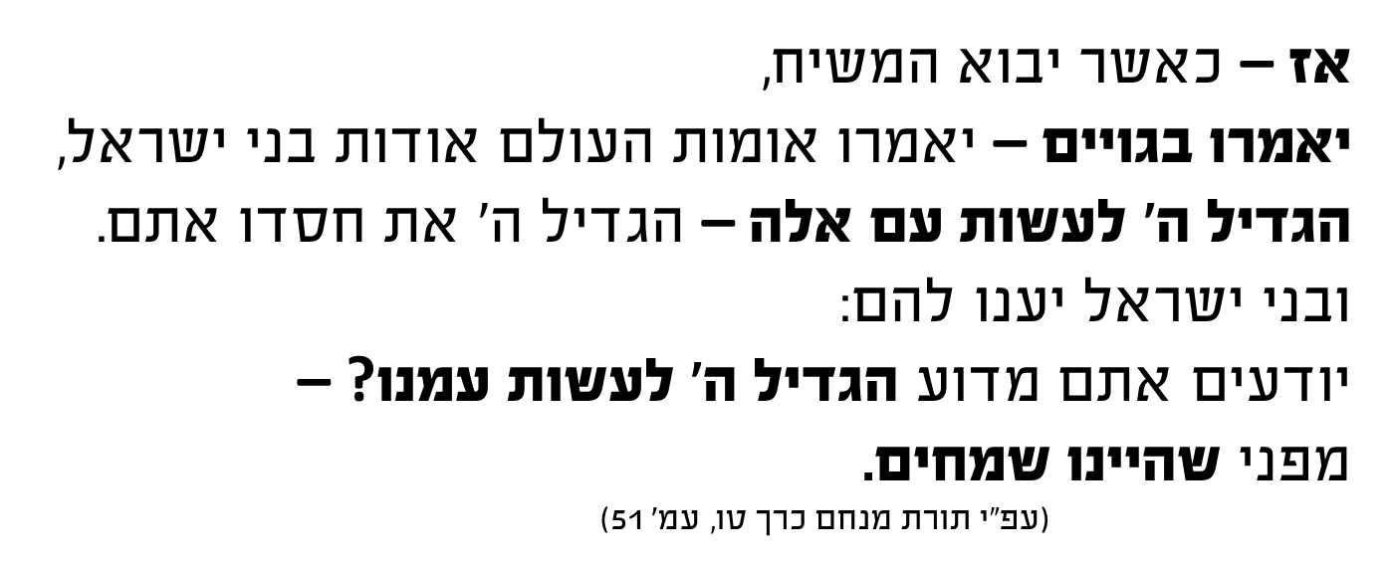

Slide 10
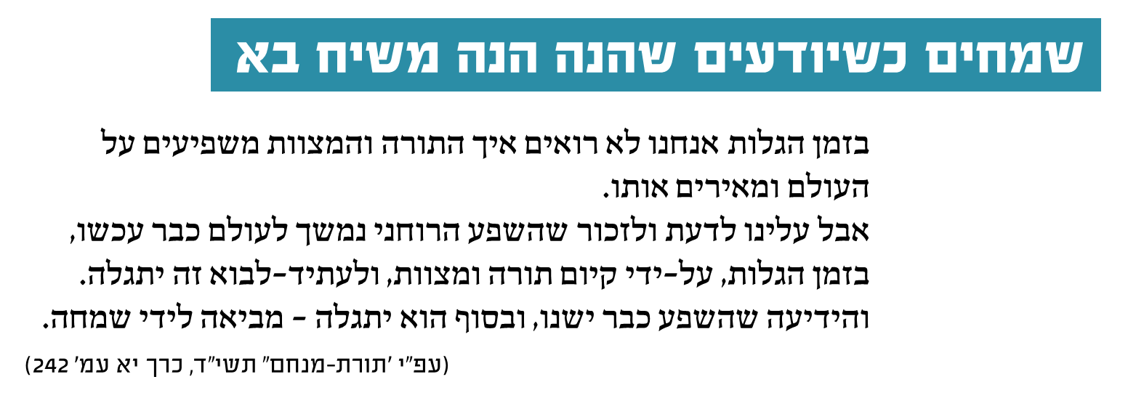
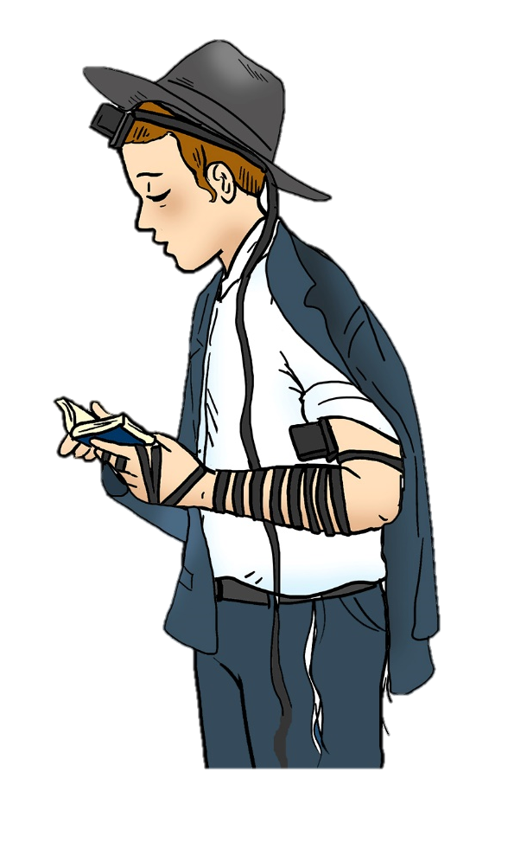
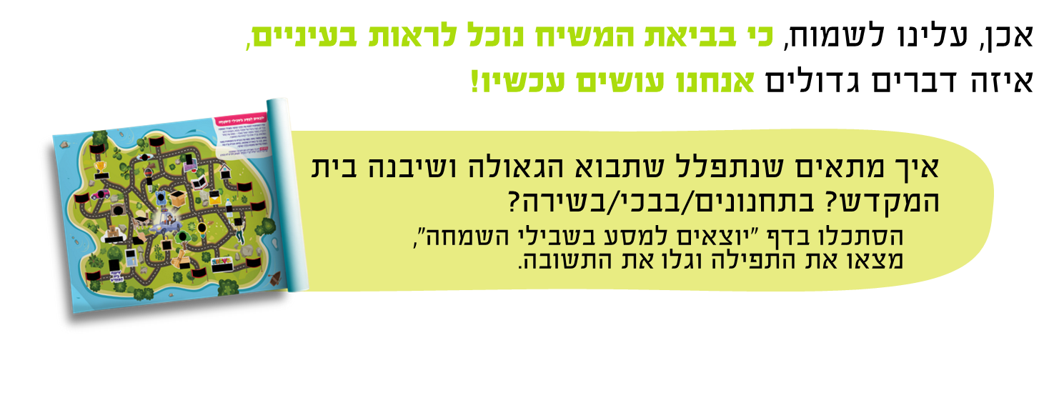

Slide 11

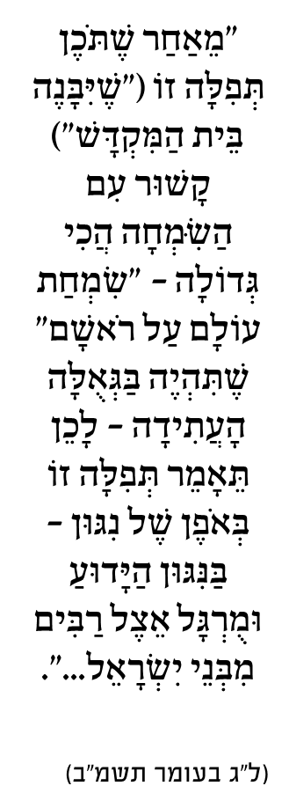
(לצרף וידאו משירת "שיבנה" בהתוועדות אצל הרבי-)

Slide 12
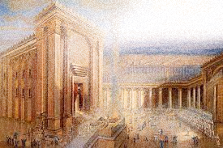

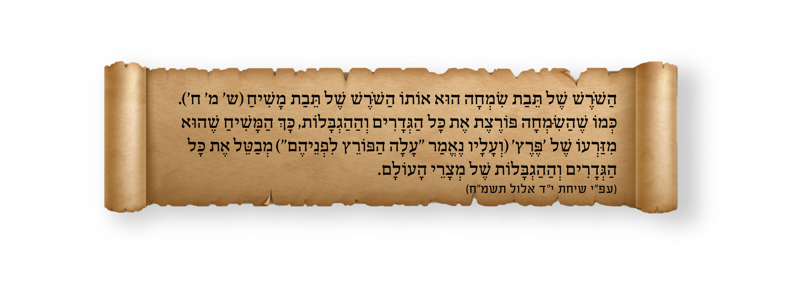
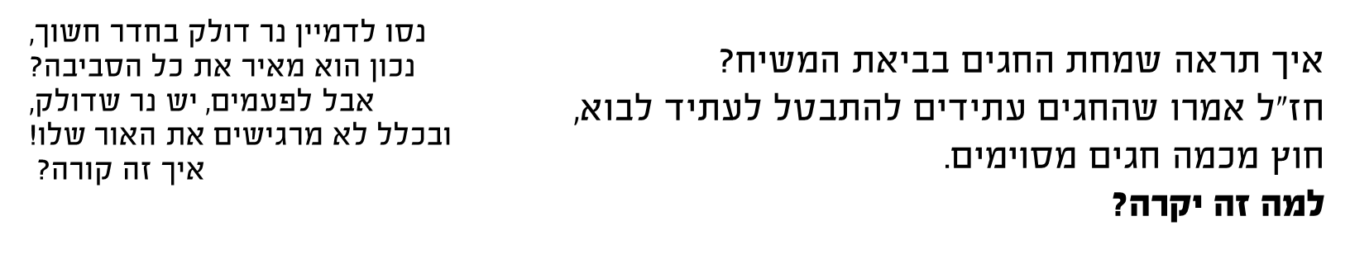
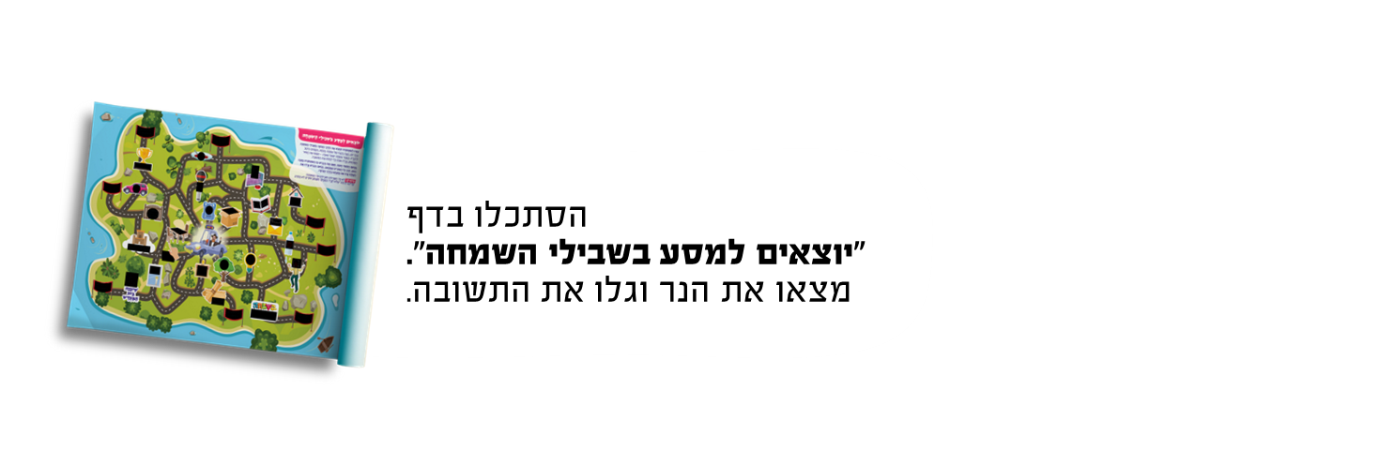

Slide 13

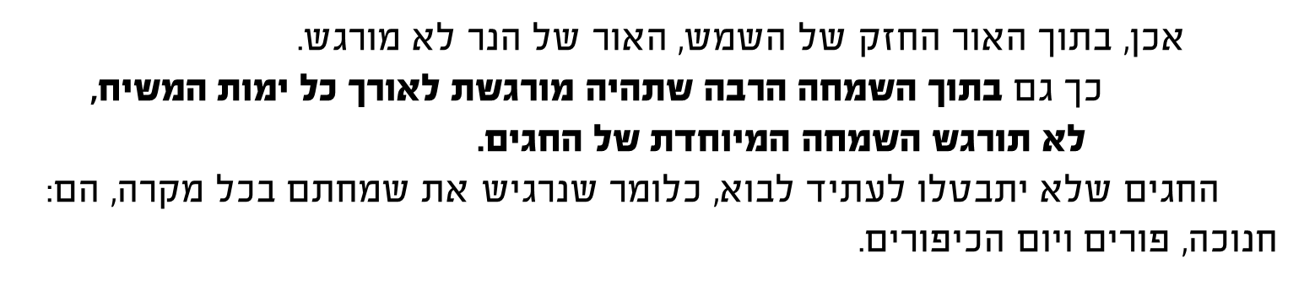

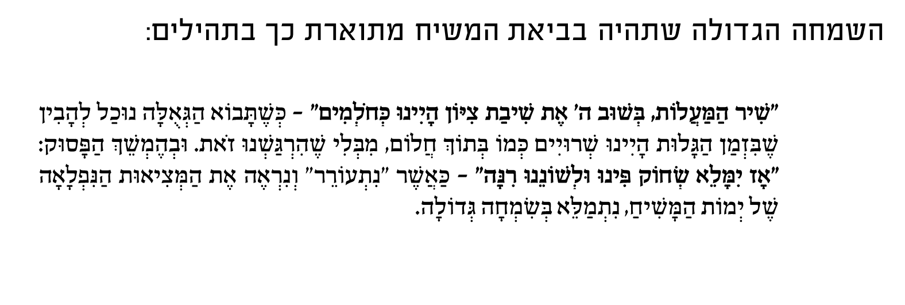


Slide 14
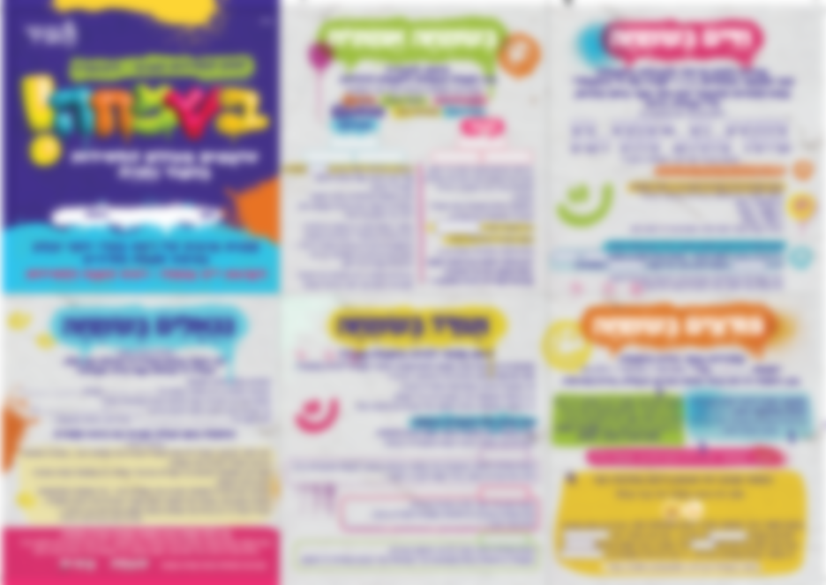



סגירת סיטואציה יומית

Slide 16
משימה
'כרזות של שמחה'

Slide 17
'כרזות של שמחה'
התחלקו לקבוצות. כל קבוצה מכינה כרזה עם סיסמה שמעודדת אותנו לשמוח.
קשטו את הכרזה באווירה שמחה וגאולתית.
אפשר להוסיף גם קצב ותנועות.
(אפשר להכין שילוט גדול ובולט לכיתה או ליצור את הסיסמה שלכם על פתקים אישיים עם מגנט, שכל אחד יוכל לתלות לתזכורת במקום בולט בבית)
בהצלחה!

